Slide 1
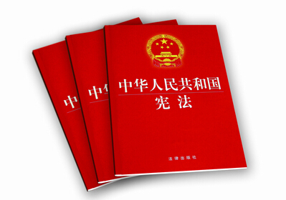
习近平指出：“宪法的生命在于实施，宪法的权威在于实施。”
第一课
维护宪法权威
第二课
保障宪法实施
坚持依宪治国
加强宪法监督

Slide 2
第一单元 坚持宪法至上
第二课 保障宪法实施
第一框
坚持依宪治国
依宪治国
对一切组织和个人
根本的
活动准则
宪法是国家根本法
对一切法律和法规
最高的法律地位、
权威、效力
Notes:
我国实行依法治国的治国方略，为什么首先要强调依宪治国呢？

Slide 3

板块一：最高法律效力、地位、权威

Slide 4

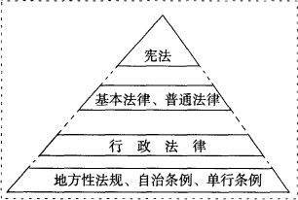
板块一：最高法律效力
一、宪法在法律体系中的地位：
宪法是国家的根本法，在国家法律体系中具有最高的法律地位、法律权威和法律效力。

Slide 5

二、为什么说宪法在法律体系中具有“最高”地位？
法律效力
制定和修改的程序
规定的内容

Slide 6

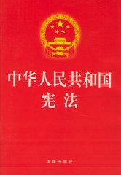
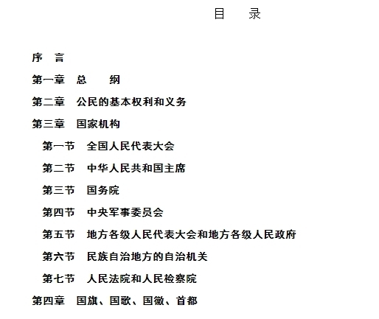
二、如何体现在法律体系中“最高”？
1、规定的内容
宪法规定了:国家性质
根本制度
根本任务
公民的基本权利和义务
国家机构的组织及其职权等

Slide 7
宪法知识大比拼
中华人民共和国是工人阶级领导的、以工农联盟为基础的人民民主专政的社会主义国家 。 ——宪法第一条第一款
社会主义制度是中华人民共和国的根本制度。——宪法第一条第二款
国家的根本任务是，沿着中国特色社会主义道路，集中力量进行社会主义现代化建设。——序言第七自然段
国家性质
根本制度
根本任务

Slide 8
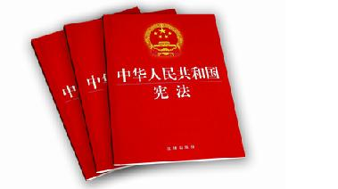
宪法规定了国家生活中最根本、最重要的问题，是国家的根本法

Slide 9
二、为什么说宪法在法律体系中具有“最高”？
why1、规定的内容：
最重要、全局性、根本性
 | 宪法 | 普通法律
规定内容
例1
国家生活中最重要，带有全局性、根本性的问题
规定国家生活中的一般性问题，对某一方面的规定
教育法规定了公民有受教育的权利和义务；
义务教育法规定了未成年人的受教育的权利和义务
公民有受教育的权利和义务
宪法的规定具有全局性、根本性
对宪法规定的具体落实 ，是宪法内容的具体化

Slide 10

宪法规定公民基本权利 | 其他法律的相关规定
人身自由不受侵犯 | 民法规定了侵害人身自由权未构成犯罪的法律责任 刑法规定了侵害公民人身权利罪以及相应的刑事责任 刑事诉讼法规定了对犯罪行为的拘留、逮捕等程序
公民合法的私有财产不受侵犯
受教育权利
选举权和被选举权
民法规定了物权、债权，以及侵权责任
物权法规定了物权的保护范围、对象
刑法规定了侵犯财产罪以及相应的刑事责任
教育法规定了公民有受教育的权利和义务
义务教育法规定了未成年人的受教育的权利和义务
选举法规定了选举的权利和程序

Slide 11
辨一辨
×
（错误）
判断：宪法包含了普通法律
判断：普通法律的内容包含在宪法中
×
（错误）

Slide 12
二、为什么说宪法在法律体系中具有“最高”？
2、法律效力
《刑法》第一条：为了惩治犯罪，保护人民，根据宪法，结合我国同犯罪作斗争的具体经验及实际情况，制定本法。
《劳动法》第一条：为了保护劳动者的合法权益，调整劳动关系，建立和维护适应社会主义市场经济的劳动制度，促进经济发展和社会进步，根据宪法，制定本法。
交流：说说你发现了什么？由此说明什么道理？

Slide 13

二、为什么说宪法在法律体系中具有“最高”？
why2、法律效力：
最高法律效力
a,宪法是其他法律的立法基础和依据，其他法律是依据宪法制定的，是宪法内容的具体化。
宪法是母法，
普通法律是子法;
宪法是法律的法律
宪法
立法基础、
立法依据
是宪法的具体化
普通法律
民法
法官法
刑法
国旗法
婚姻法
教育法
物权法
Notes:
本资料来自于资源最齐全的２１世纪教育网www.21cnjy.com

Slide 14
二、为什么说宪法在法律体系中具有“最高”？2、why3: 法律效力：
最高法律效力
在我国的法律史上有没有因为违宪而宣布无效的法律法规？

Slide 15
“违宪审查第一案” ——孙志刚案
公民孙志刚因未携带任何证件，被城市管理人员依据《城市流浪乞讨人员收容遣送办法》送至广州市收容遣送站，该站某护工授意８名收容人员两度殴打孙，造成孙休克死亡。
孙志刚收容致死案触痛了国内法学专家，他们建议对国务院１９８２年颁布的《城市流浪乞讨人员收容遣送办法》进行违宪审查，经过法定程序。
０３年６月２０日，温家宝总理签署国务院第３８１号令，公布《城市生活无着的流浪乞讨人员救助管理办法》。新办法于０３年８月１日正式施行，１９８２年的《城市流浪乞讨人员收容遣送办法》同时废除。

Slide 16
二、为什么说宪法在法律体系中具有“最高”？2、why3: 法律效力：
最高法律效力
在我国的法律史上有没有因为违宪而宣布无效的法律法规？
b,其他法律不得与宪法原则和精神相违背，否则，就会因违宪而（依照法定程序）无效。

Slide 17
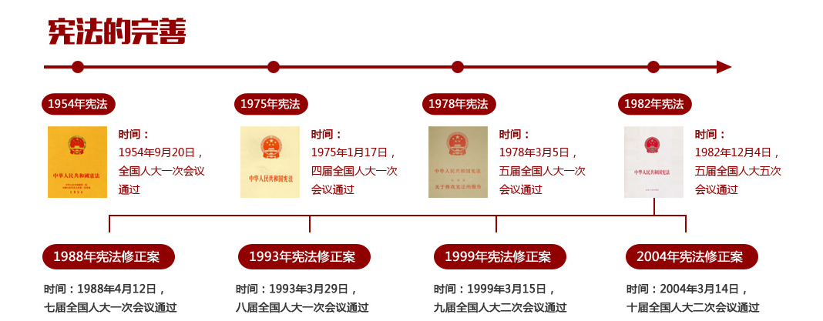
二、为什么说宪法在法律体系中具有“最高”？3、制定和修改的程序：
普通法律违宪了，可以废止，可以重新修订，那宪法还需要修改吗？

Slide 18
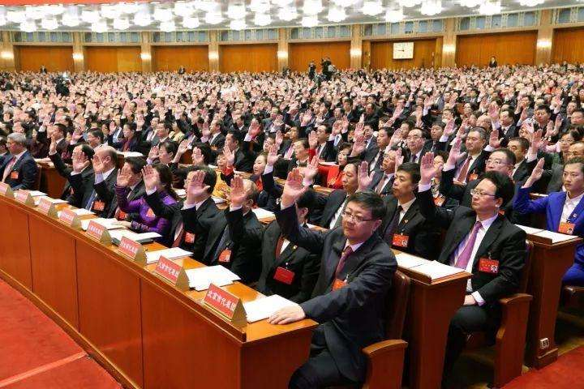
二、为什么说宪法在法律体系中具有“最高”？why3、制定和修改的程序：
更为严格
【宪法】第三章 第六十四条
宪法的修改，由全国人大常委会或五分之一以上的全国人大代表提出议案，并由全国人大以全体代表的三分之二以上的多数通过。
法律和其他议案由全国人民代表大会以全体代表的过半数通过。
思考：宪法的制定和修改程序比其他法律更加严格的目的是什么？

Slide 19
知识小结
二、为什么说宪法在法律体系中具有“最高”？
 | 宪法 | 普通法律
规定内容
法律效力
制定修改
国家生活中最重要，带有全局性、根本性的问题
规定国家生活中的一般性问题，是对某一方面的规定
具有最高法律效力；是制定普通法律的立法基础和立法依据
根据宪法制定，不得违宪，否则无效
一般程序，立法机关过半数通过
制定和修改最严格
宪法是国家法制统一的基础。

Slide 20
三,宪法是国家法制统一的基础。全面依法治国，保障宪法实施，必须完善以宪法为核心的中国特色社会主义法律体系。

Slide 21
知识结构
依法治国
核 心
依宪治国
根本活动准则
宪法是国家根本法。
最高的
法律地位
法律权威
法律效力
规定内容
法律效力
制定修改程序
表现
宪法是国家法制统一的基础

Slide 22
规定内容：
宪法规定国家生活中带有全局性的根本问题
宪法是国家的根本法
①宪法是普通法律的立法依据和立法基础
②普通法律不得与宪法相抵触
③宪法是一切组织和者个人的根本活动准则
法律效力：
宪法具有最高的法律效力
制定和修改的程序：
制定和修改宪法的程序最为严格
依法治国首先（核心）是依宪法治国。

Slide 23
板块二：根本活动准则
案情再现
法院
执行一起行政诉讼案件过程中，根据《民事诉讼法》要求该县移动通信营业部提供某通信用户的电话详单
移动通信企业
以《宪法》、《中华人民共和国电信条例》规定为由予以拒绝

Slide 24
案情进展
法院
法院对该营业部处以3万元罚款。
移动通信企业
有关当事人请求湖南省人大法工委就人民法院是否有权检查通讯用户的电话详单做出法律解释。

Slide 25
案情讨论
《民事诉讼法》第六十五条规定了法院有权向有关单位和个人调查取证，被调查单位和个人不得拒绝。
《宪法》第40规定：“中华人民共和国公民的通信自由和通信秘密受法律的保护。除因国家安全或者追查刑事犯罪的需要，由公安机关或者检察机关依照法律规定的程序对通信进行检查外，任何组织或者个人不得以任何理由侵犯公民的通信自由和通信秘密。”
请阅读相关法律条文，讨论法院是否有权检查通信用户的电话详单并做出相应的法律解释。

Slide 26
案情结果
全国人大常委会法工委办公室《关于如何理解宪法第四十条、民事诉讼法第六十五条、电信条例第六十六条问题的交换意见》（法工办复字[2004]3号）：“同意湖南省人大常委会法规工作委员会来函提出的意见。 ”
1
2
3
公民通信自由和通信秘密是宪法赋予公民的一项基本权利
通话详单应属于宪法保护的通信秘密范畴
人民法院调查取证，应符合宪法的规定，不得侵犯公民的权利。

Slide 27
人民法院
一切组织和个人
全国人大/省人大法工委
宪法
据此你能得出什么结论吗？
公民
移动通信营业部

Slide 28
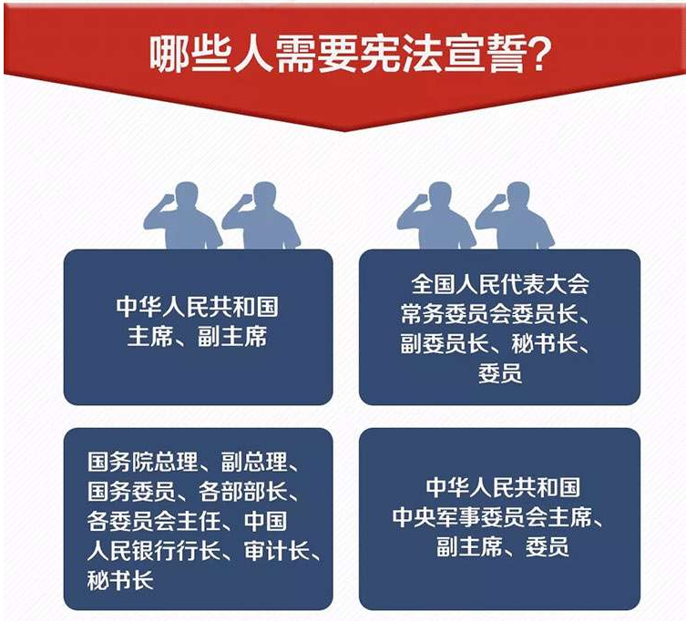
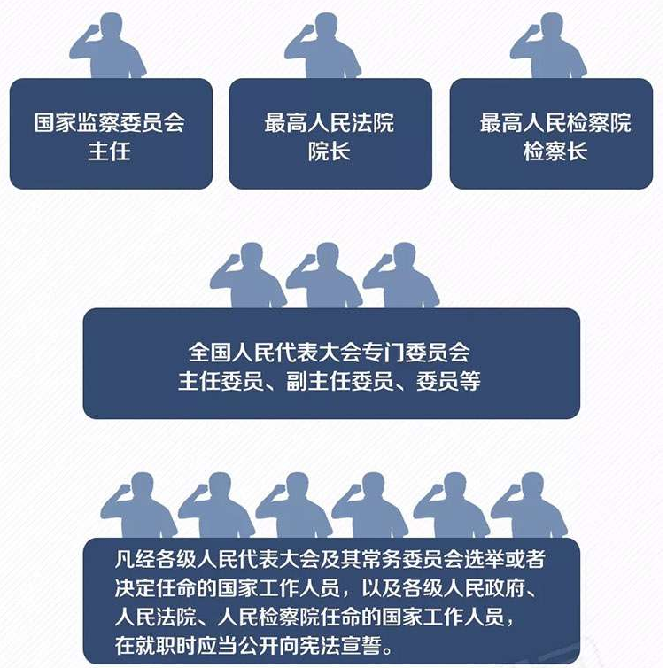
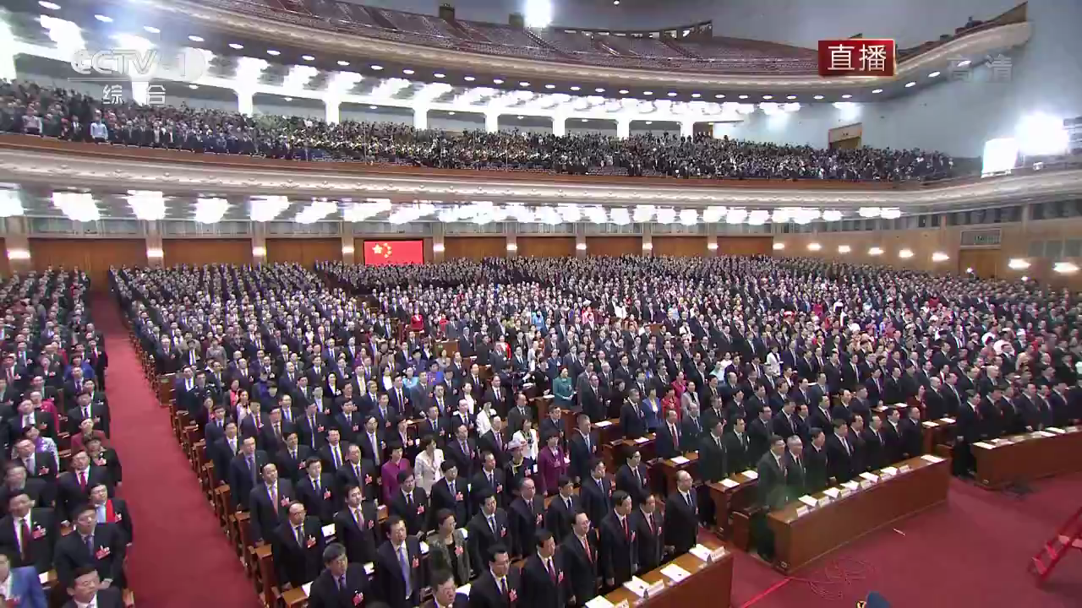
板块二：根本活动准则
宪法宣誓制度
宪法宣誓制度是国家工作人员就职时应当依照法律规定公开进行宪法宣誓。
此次两会将宪法宣誓上升为宪法层面的具体规定

Slide 29
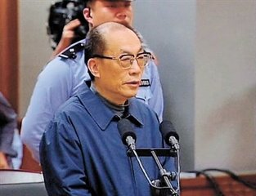
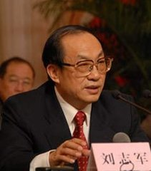
一切组织和个人都必须在宪法和法律范围内活动，都必须维护宪法权威，捍卫宪法尊严，保证宪法实施。
任何组织或者个人都不能凌驾于宪法之上，一切违反宪法的行为，都必须予以追究。
受贿
中国高铁之父
滥用职权
夜以继日
刘志军对我国的高铁做出了巨大的贡献，是否可以功过相抵呢？
不顾个人安危

Slide 30
1、宪法是一切组织和个人的根本活动准则
我国宪法在序言中规定：
全国各族人民、一切国家机关和武装力量、各政党和个社会团体、各企业事业组织，都必须以宪法为根本活动准则，并且负有维护宪法尊严、保证宪法实施的职责。
Why:①②③
how:(1)(2)

Slide 31
宪法是一切组织和个人的根本活动准则。
原因：
、宪法集中体现人民的共同意志，具有至高无上的权威。
、宪法的权威关系国家的命运、社会的安定和人民的根本利益。如果宪法没有权威，法治的权威就树立不起来；
、如果宪法受到漠视，人民权利和自由就无法保证。

Slide 32
要求：
1.一切组织和个人都必须在宪法和法律范围内活动，都必须维护宪法权威，捍卫宪法尊严，保证宪法实施。任何组织或者个人都不能凌驾于宪法之上，一切违反宪法的行为，都必须予以追究。

Slide 33
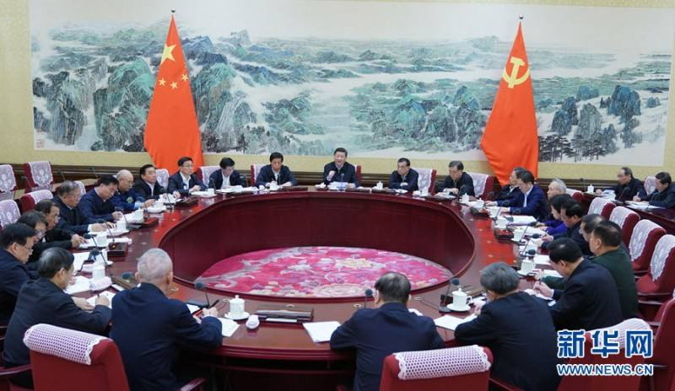
时政新闻大讨论
中共中央政治局（中国共产党中央政治局）2017年1月12日召开会议，研究修改宪法部分内容的建议。
中共中央政治局决定根据这次会议讨论的意见进行修改后将文件稿提请十九届二中全会（中国共产党第十九届中央委员会第二次全体会议）审议，通过后再提交全国人大（全国人民代表大会）审议。
中国共产党可以修改宪法吗？

Slide 34
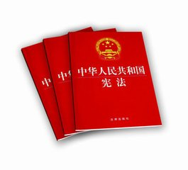
宪法链接
宪法六十四条：宪法的修改，由全国人民代表大会常务委员会或者五分之一以上的全国人民代表大会代表提议，并由全国人民代表大会以全体代表的三分之二以上的多数通过。

Slide 35
执政党
最高权力机关
提出修宪建议
审议
通过
党
全国人大
宪法
领导立法
最高立法权
到底是党大还是法大呢？

Slide 36
2、中国共产党作为执政党，必须以宪法为根本的活动准则。
对党的要求？
执政党
最高权力机关
提出修宪建议
审议
通过
党
全国人大
宪法
最高立法权
人民

Slide 37
宪法是根本活动准则：
1、宪法是一切组织和个人的根本活动准则。
2、中国共产党作为执政党，必须以宪法为根本的活动准则。
宪法具有最高的法律地位、权威、效力
1，规定国家生活中具有全局性、根本性问题
2，具有最高的法律效力
3，制定和修稿的程序最为严格。
根本大法

Slide 38
全民大讨论
我国现行宪法在诞生过程中广泛征询各地区、各部门、各阶层的意见，发动和组织广大群众进行全民讨论，全国80%以上的成年公民参加了讨论，台湾同胞、港澳同胞、海外侨胞也参加了讨论。
。

Slide 39
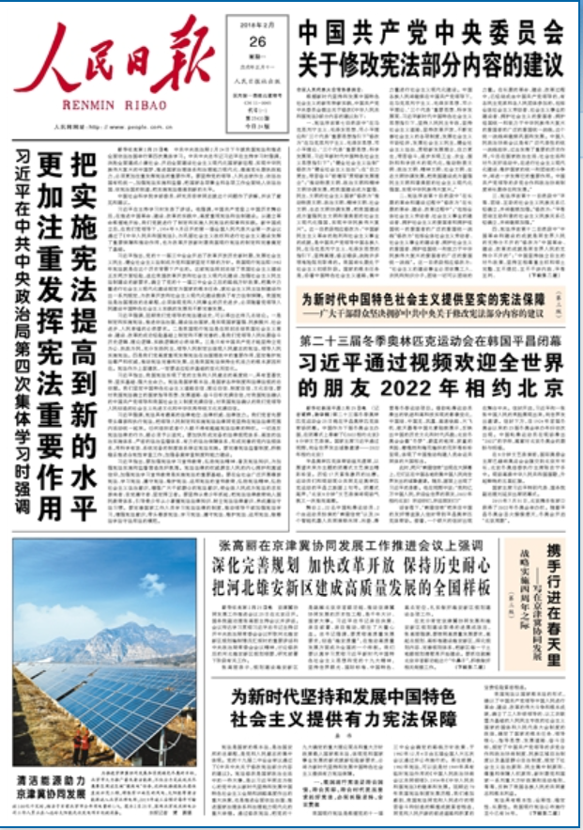


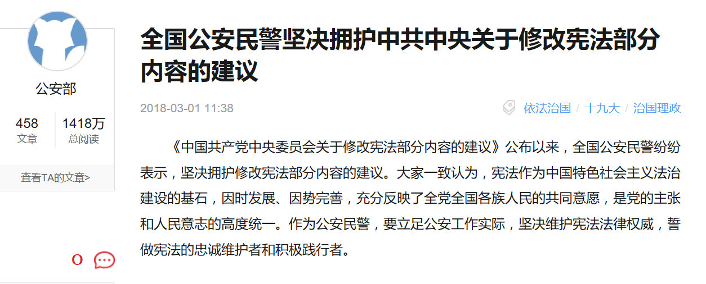
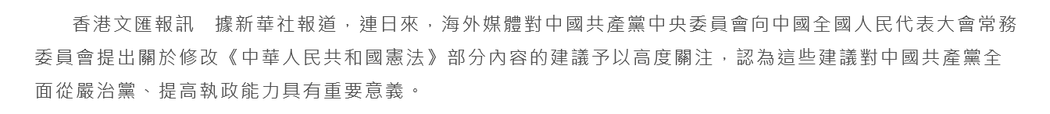
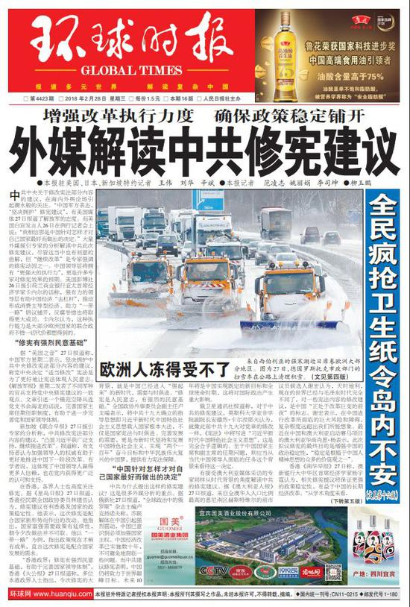
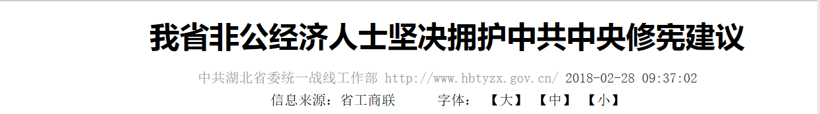
全民大讨论
思考
我国为什么要对宪法草案进行全民讨论？

Slide 40
原因：
意义：
国家性质
人民地位
公民的政治权利
宪法地位、宪法性质
人民当家做主
合法权利、民主政治建设
科学民主立法、依法治国
宪法实施、依宪治国
国家长治久安、社会健康发展

Slide 41
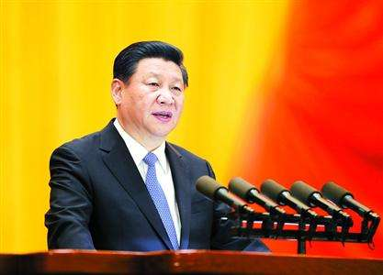
我国宪法本质：
宪法是党和人民意志的集中体现
习近平:
宪法是党和人民意志集中体现

Slide 42
知识结构
依法治国
核 心
依宪治国
对一切组织和个人
根本的活动准则
宪法是国家的根本法
人民意志的集中体现
最高的法律地位、法律权威、法律效力
对一切法律和法规
表现
规定内容
法律效力
制定修改程序

Slide 43
拓展与综合
结合第一二课所学，思考：
为什么要维护宪法的权威?
影响
原因
1、宪法本质：
宪法是人民意志的集中体现，具有至高无上的权威。
关系人民的根本利益
2、宪法地位：
宪法是国家根本法
对一切组织和个人：宪法是一切组织和个人根本活动准则
对一切法律和法规：宪法具有最高法律地位、法律权威和法律效力。
关系法治的权威
3、依法治国的核心是依宪治国。
关系公民的权利和自由
4、宪法作用：
对公民权利：宪法是公民权利的保障书。
对国家权力：宪法是中国安邦的总章程。
关系国家的命运、社会的安定

Slide 44
课后练习一：
为什么要实施宪法宣誓制度?
1、宪法地位：宪法是国家根本法，是一切组织和个人的根本活动准则。
2、宪法性质：宪法是人民意志的集中体现，具有至高无上的权威。
3、宪法作用：宪法是公民权利的保障书，是治国安邦的总章程。宪法组织国家机构，授予国家机构相应的职权，严格规范权力的行使。国家机构应依据宪法行使权利，守护人民的根本利益。
4、意义：
A、有助于增强公职人员的宪法观念,激励其忠于和维护宪法。
B、有助于维护宪法权威，保障宪法实施，推进依宪治国、依法治国。
C、有助于在全社会传播宪法理念,弘扬宪法精神，树立法治信仰。

Slide 45
课后练习二：
为什么要设立国家宪法日

Slide 46
课后练习三：
观点评析：宪法没有什么具体的惩罚措施，没什么用，是“闲法”，我们不用遵守。

Slide 47
课后练习四：
根据所学知识，分析民法总则与宪法的关系。

